Slide 1




Команда «IT флиш»
город Москва

Slide 2


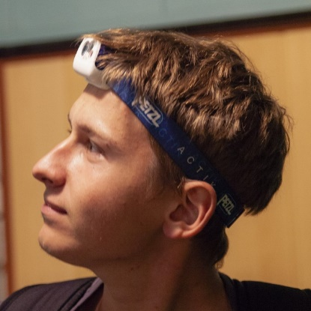

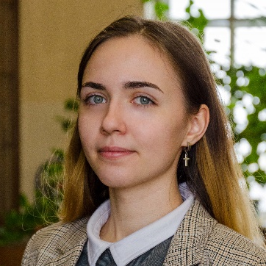
Команда «IT флиш»
Борисова
Мария
m.borisova@oilmsu.ru
Шевченко
Глеб
gleb.a.shevchenko@gmail.com
Лавров
Александр
a.lavrovv@gmail.com
Волочанинова
Татьяна
tsvolochaninova@mail.ru
Решение составлено студентами 1 курса магистратуры геологического факультета МГУ имени М.В. Ломоносова

Slide 3
Ход решения
Язык программирования: Python
Материалы: csv-файл с данными по 760 дискретным вещественнозначным сигналам, состоящих из 5000 отсчетов. У каждого сигнала также есть название, координаты Х и У, информация по принадлежности к одному из 9 кластеров (отсутствует у 85% сигналов) и по наличию (или отсутствию) 4 характерных точек.
Поставленные задачи:
Задача 1. Определить для каждого сигнала принадлежность к 1 из 9 кластеров.
Задача 2. Определить для каждого сигнала все 4 характерные точки.
Поэтапное решение задач:
Этап 1. Выгрузка данных. Визуализация и анализ имеющихся данных.
Этап 2. Выбор алгоритма кластеризации. Сравнение и выбор оптимальной модели.
Этап 3. Заполнение пропусков кластеров – решение Задачи 1. Анализ отработки модели.
Этап 4. Выбор алгоритма для работы с характерными точками. Оптимизация выбранного алгоритма.
Этап 5. Заполнение пропусков характерных точек – решение Задачи 2. Анализ отработки модели.

Slide 4
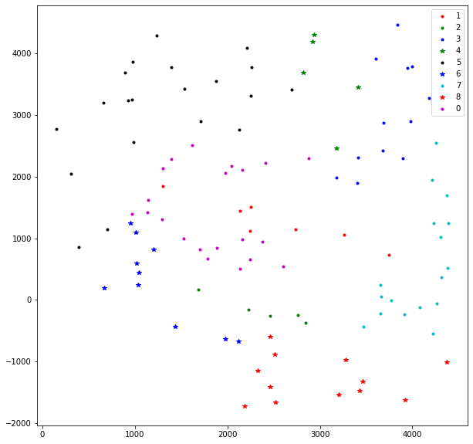
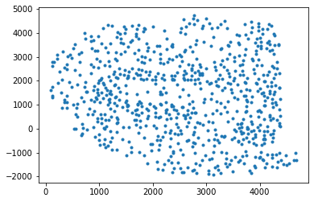
I этап. Выгрузка, визуализация, анализ
Карта расположения скважин
Карта расположения скважин с разбиением на 9 кластеров по цветам

Slide 5
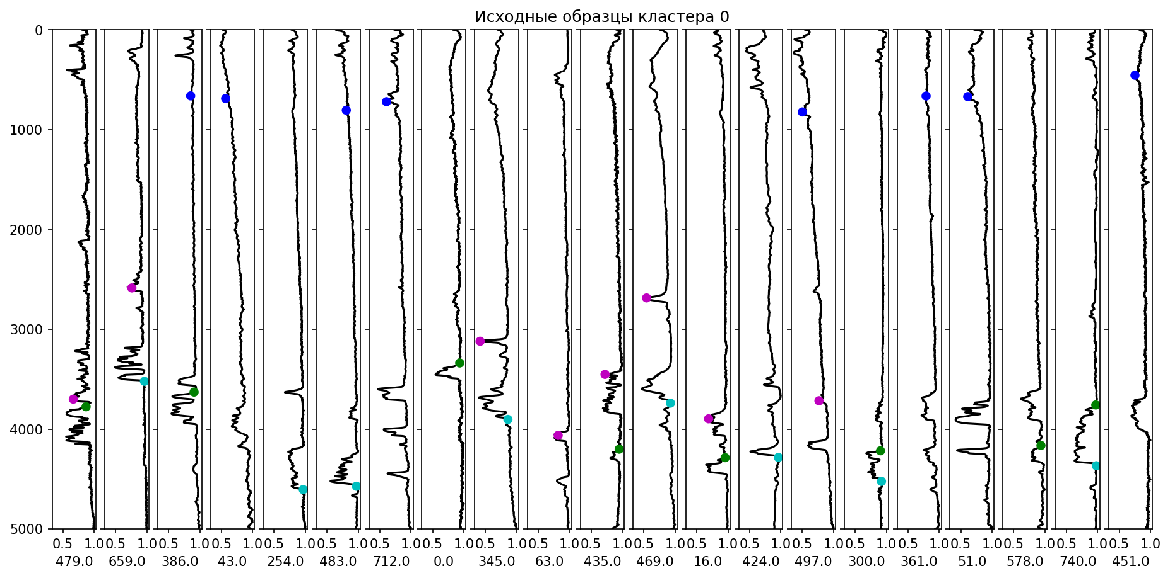
I этап. Выгрузка, визуализация, анализ

Slide 6
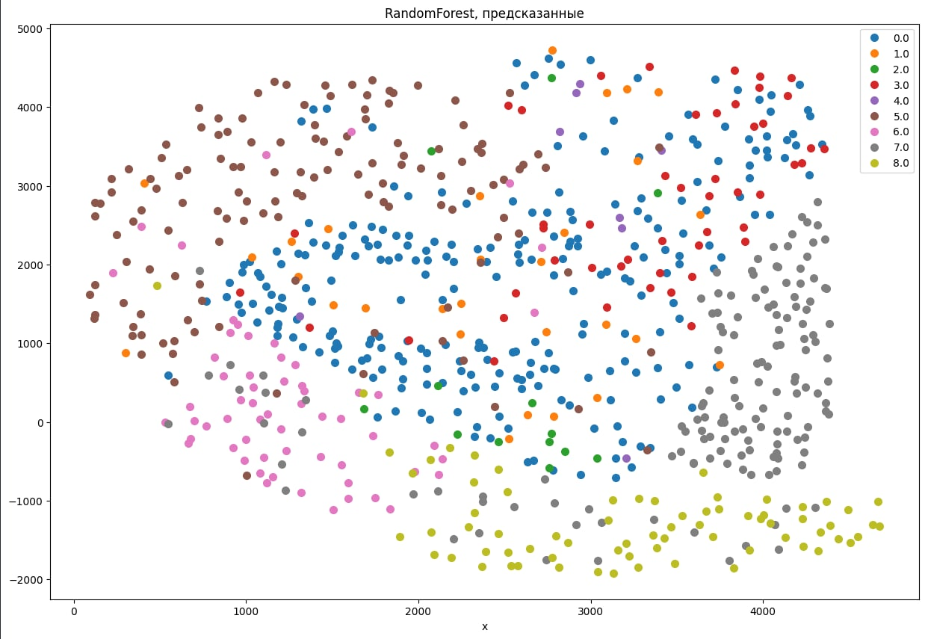
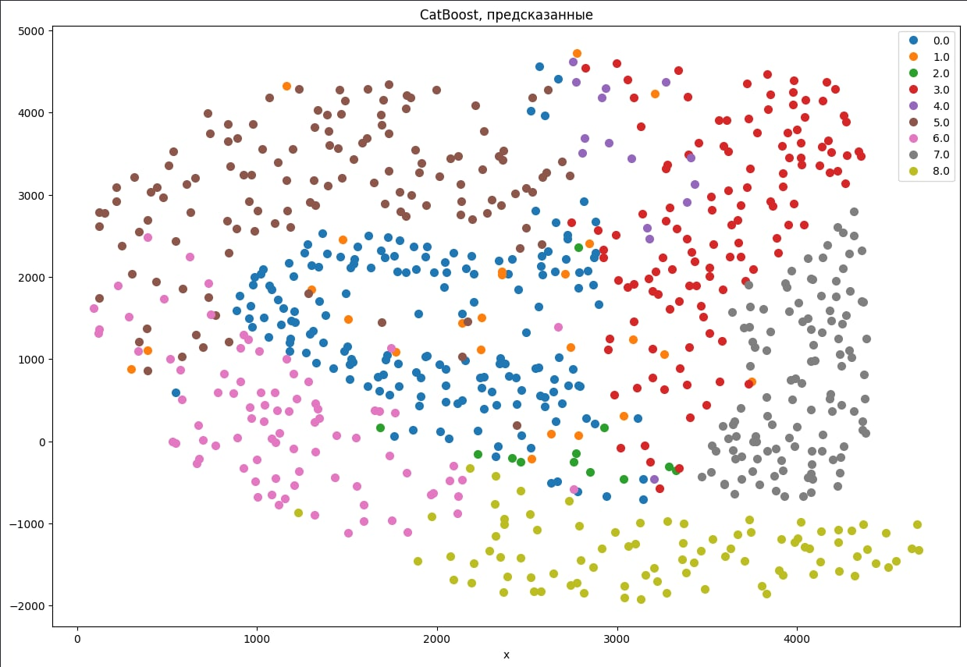
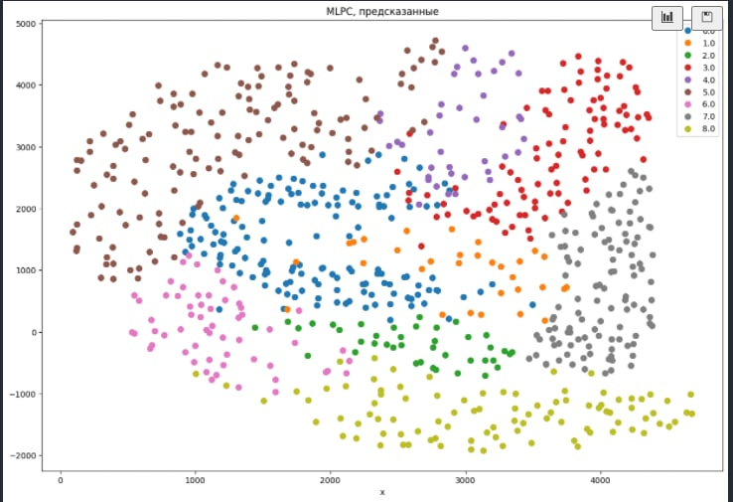
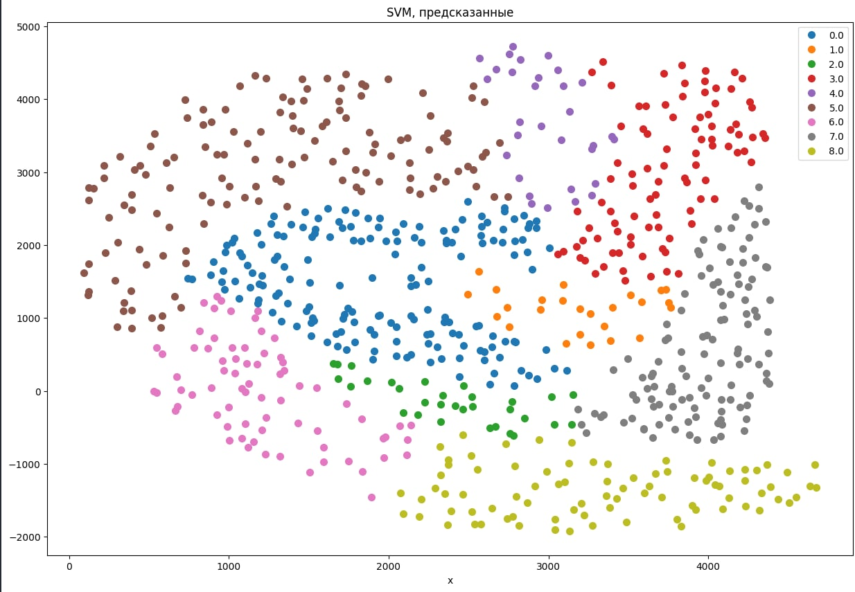
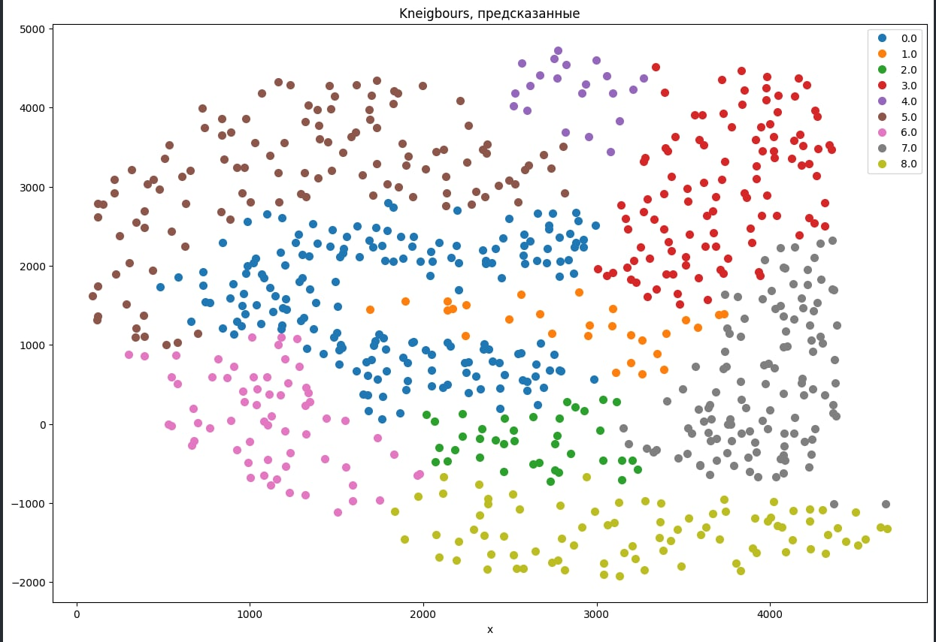
II этап. Выбор алгоритма кластеризации.
Проверка работы нескольких алгоритмов:
RandomForest
Catboost
MLPC
SVM
Kneighbours

Slide 7
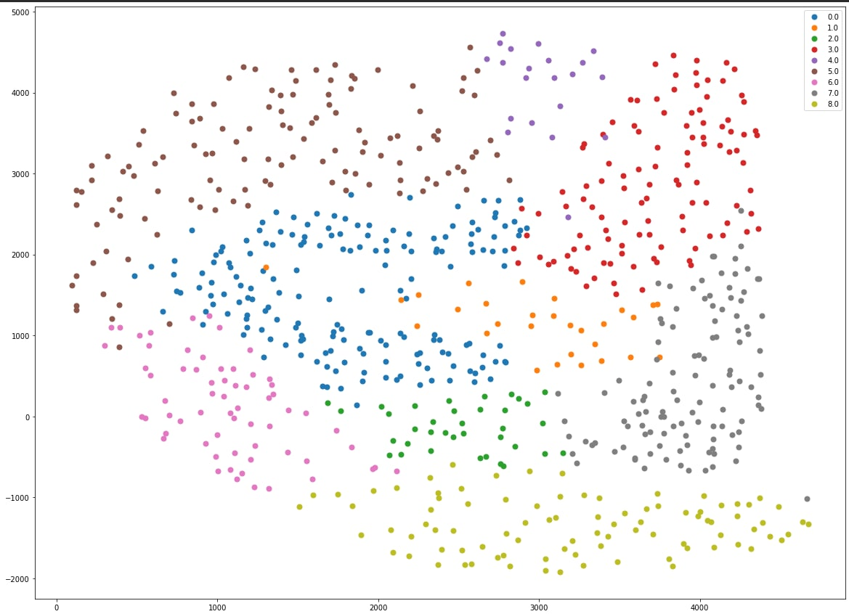
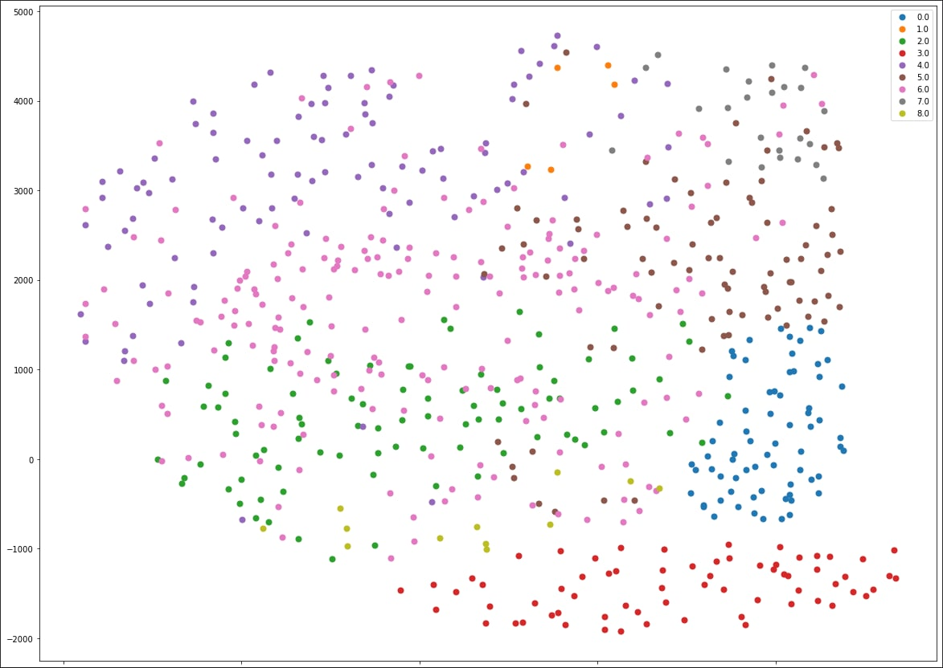
II этап. Выбор алгоритма кластеризации.
Алгоритмы кластеризации:
LabelSpreading – выбран конечным
K-means
GaussianMixtureModel
LabelSpreading
GaussianMixtureModel

Slide 8
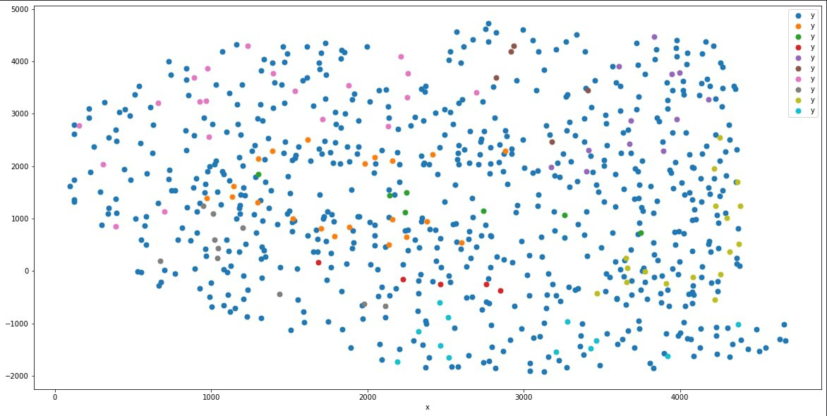
III этап. Анализ отработки модели.
Исходные данные.
Темно-синим отмечены значения без кластера
Конечный вариант с использованием модели на основе LabelSpreading

Slide 9
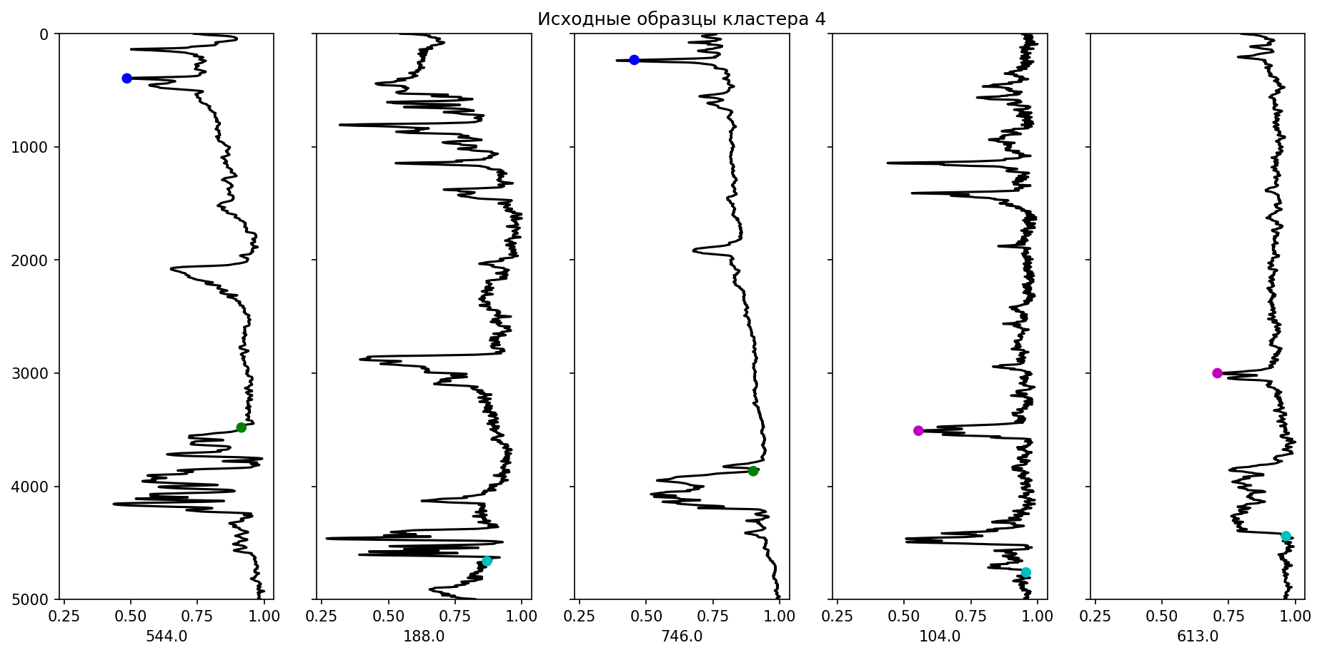
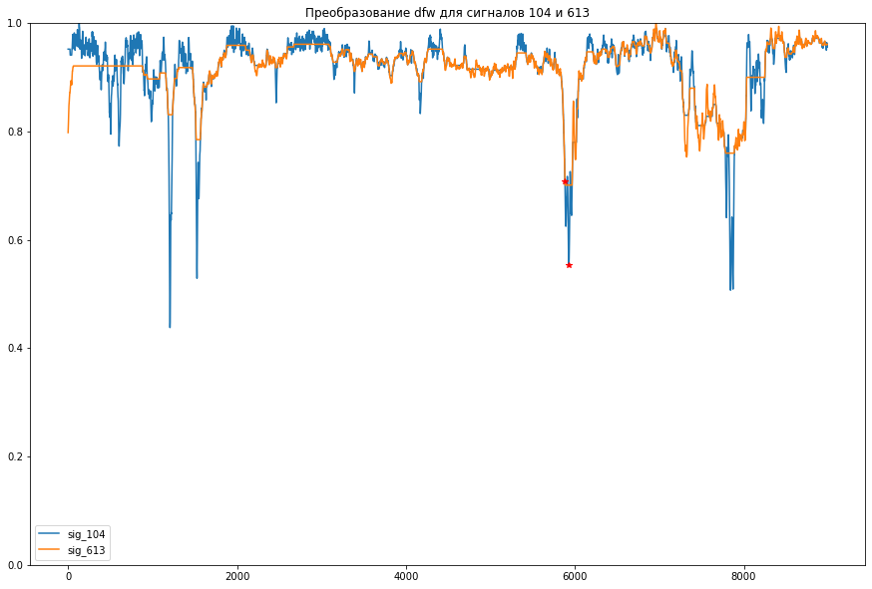
IV этап. Алгоритм для поиска точек - DTW.
DTW (Dynamic Time Warping) преобразование для сигналов 104 (синий) и 613 (оранжевый)
Сравнение сигналов
104 (слева) и 613 (справа) кластера 4

Slide 10
IV этап. Алгоритм для поиска точек - DTW.
Проблема: расчеты занимают много времени
DTW (Dynamic Time Warping) преобразование для сигналов 104 (синий) и 613 (оранжевый)
Сравнение сигналов
104 (слева) и 613 (справа) кластера 4

Slide 11
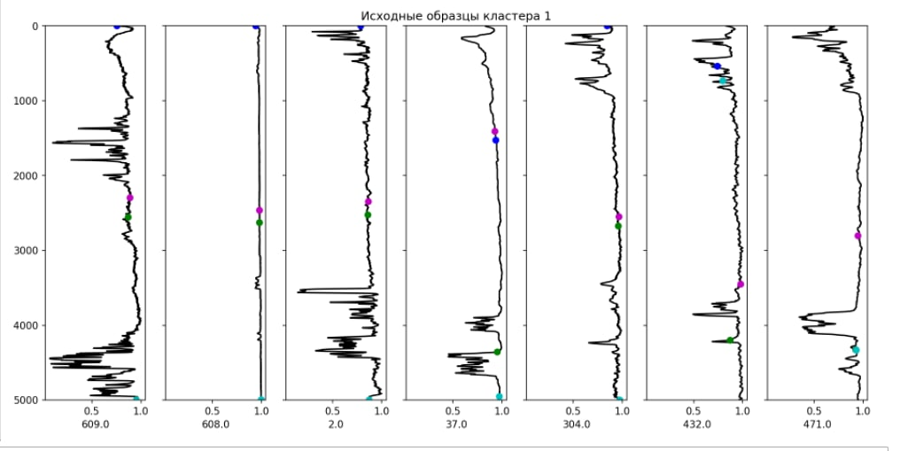
IV-V этап. Оптимизация алгоритма. Расчет точек.
На процессоре Intel® Core™ i7-9700K CPU @ 3.60Ghz и оперативной памяти 16Gb подсчет одного сигнала занимал порядка 26 секунд.
Почти в каждом сигнале отсутствует значение нескольких или всех характерных точек. Тогда подсчет значений по всем сигналам (716) занял бы не меньше 6 часов.
Возможное решение: частичное внедрение кода на языке Си для ускорения процесса расчета.
Пример проведенных подсчетов для кластера 1
Notes:
Почему объединено? Потому что это вечный цикл. Посчитаешь значения, а там либо ошибка, либо опять долго. Снова оптимизировать.

Slide 12
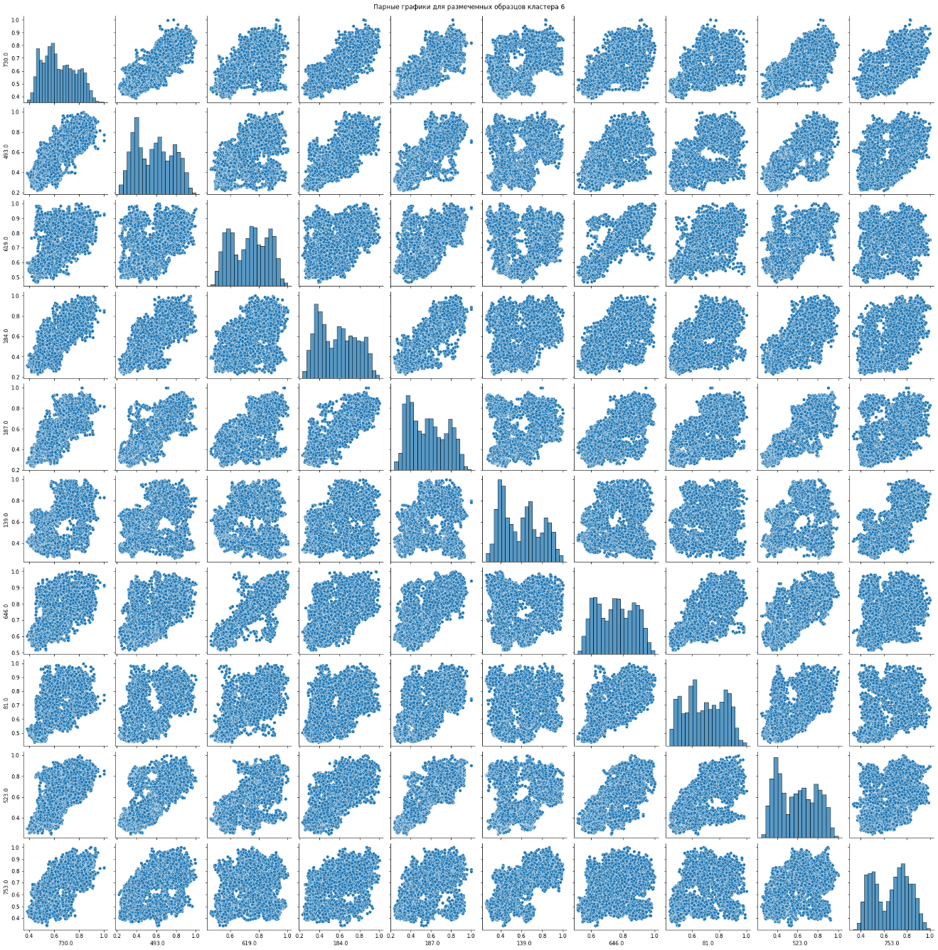
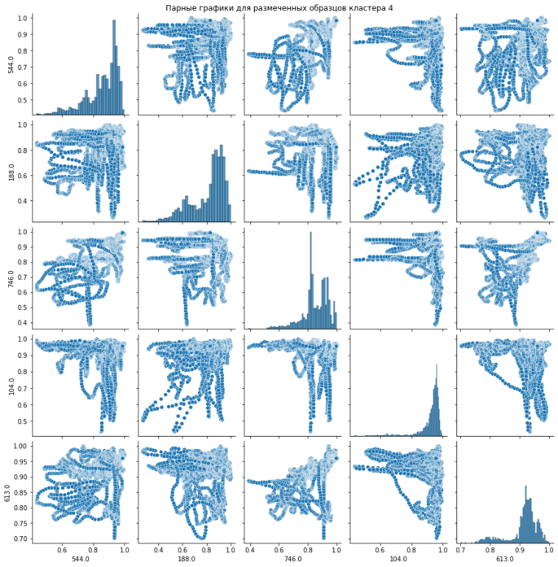
V этап. Анализ отработки алгоритма.
Наблюдение за поведением распределения в пределах кластера. Например, для 6 кластера характерно полимодальное распределение. Для кластера 4 характерно же асимметричное распределение.
Вывод.
Требуется доработка:
Необходима оптимизация (Си или поиск более быстрой библиотеки),
Внедрение DTW с преобразованием Фурье.
Парные графики для размеченных сигналов кластера 4 (слева) и кластера 6 (справа)
Notes:
Почему объединено? Потому что это вечный цикл. Посчитаешь значения, а там либо ошибка, либо опять долго. Снова оптимизировать.

Slide 13
Обратная связь
Хотим выразить благодарность организаторам за ведение такого масштабного мероприятия, как Хакатон вузов страны. Выбранная площадка Discord позволила немедленно получать всю информацию в пределах одного канала, это оказалось очень удобно.
Отдельная благодарность нашему ментору. Спасибо, Диана Хоха, за помощь в технических вопросах и за поддержку.

Slide 14

Спасибо
за внимание!

Slide 15
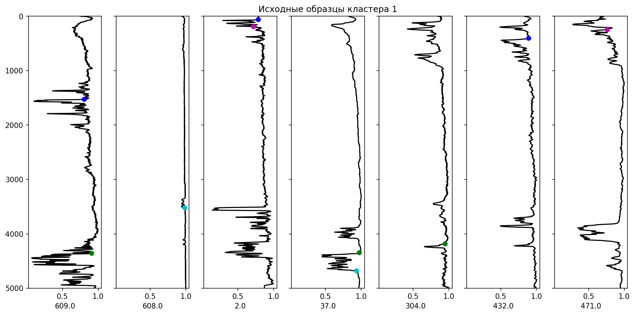

Slide 16
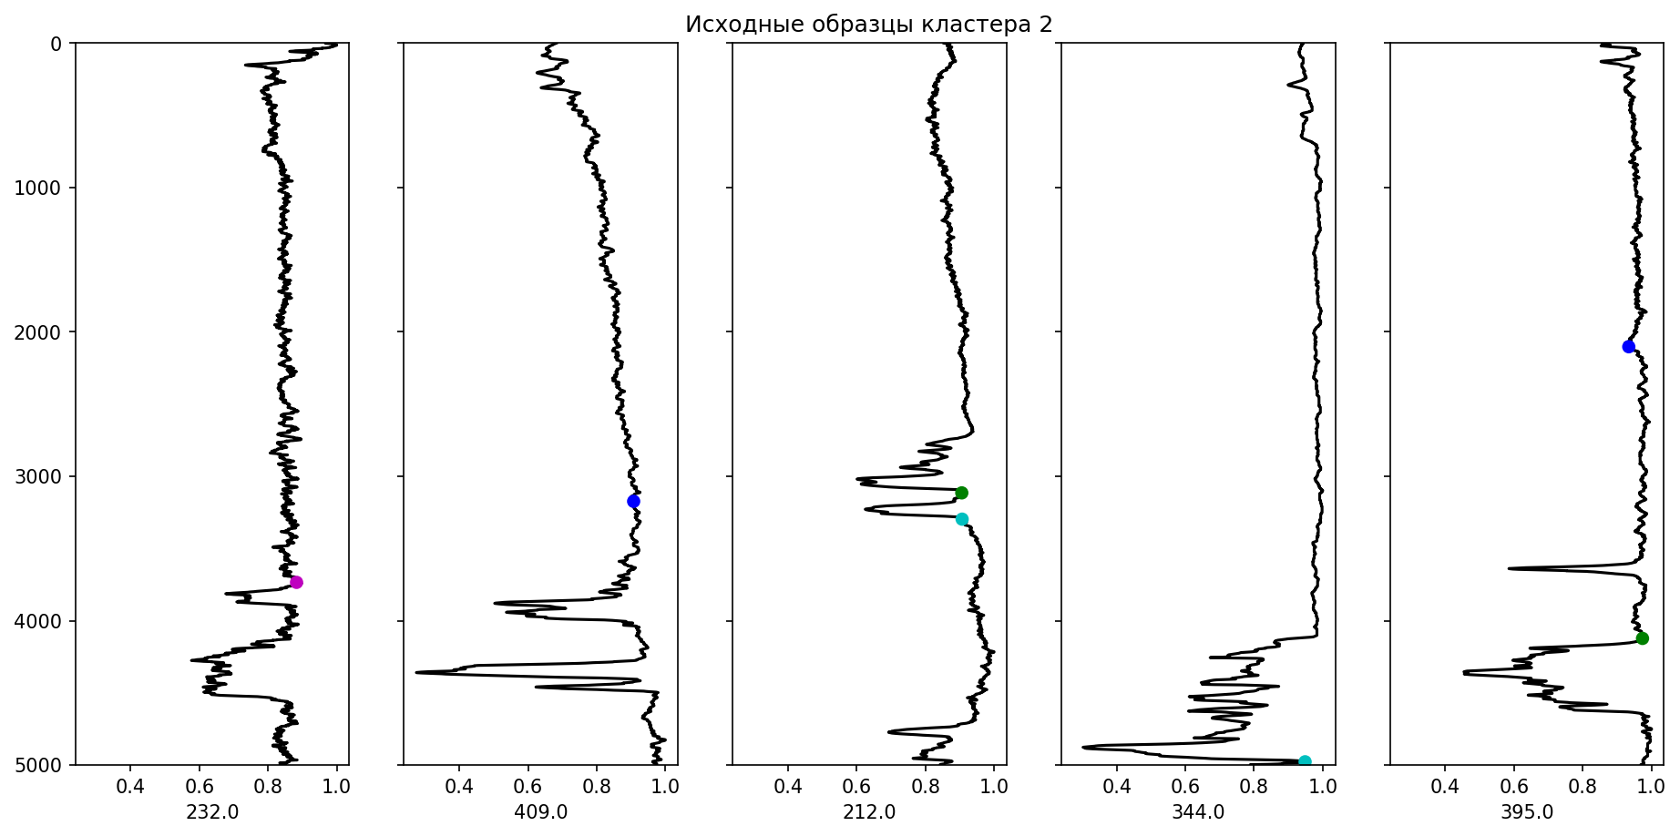

Slide 17
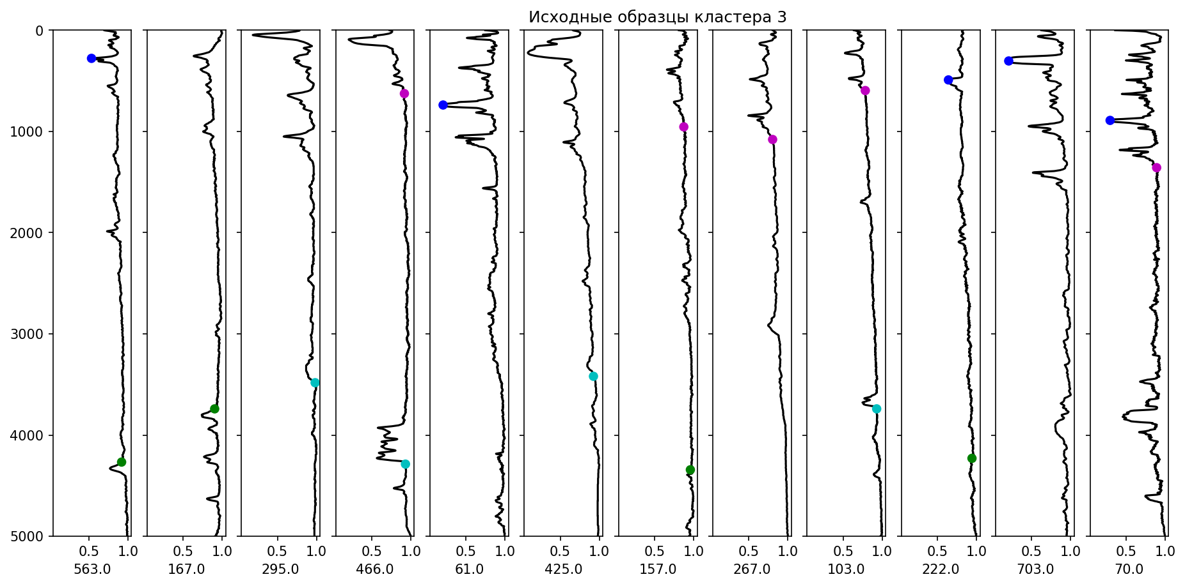

Slide 19
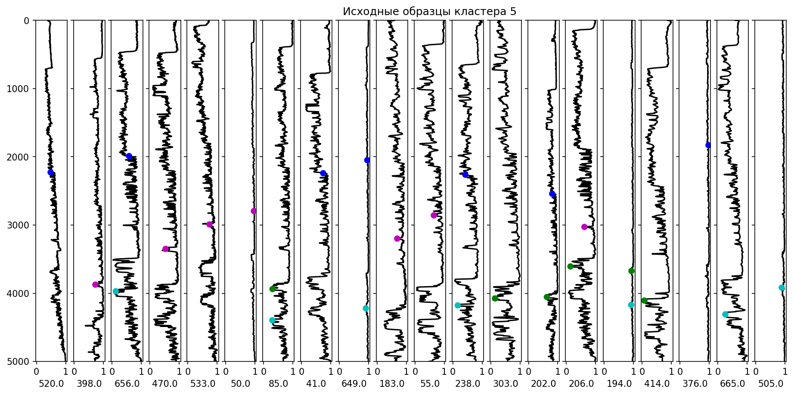

Slide 20
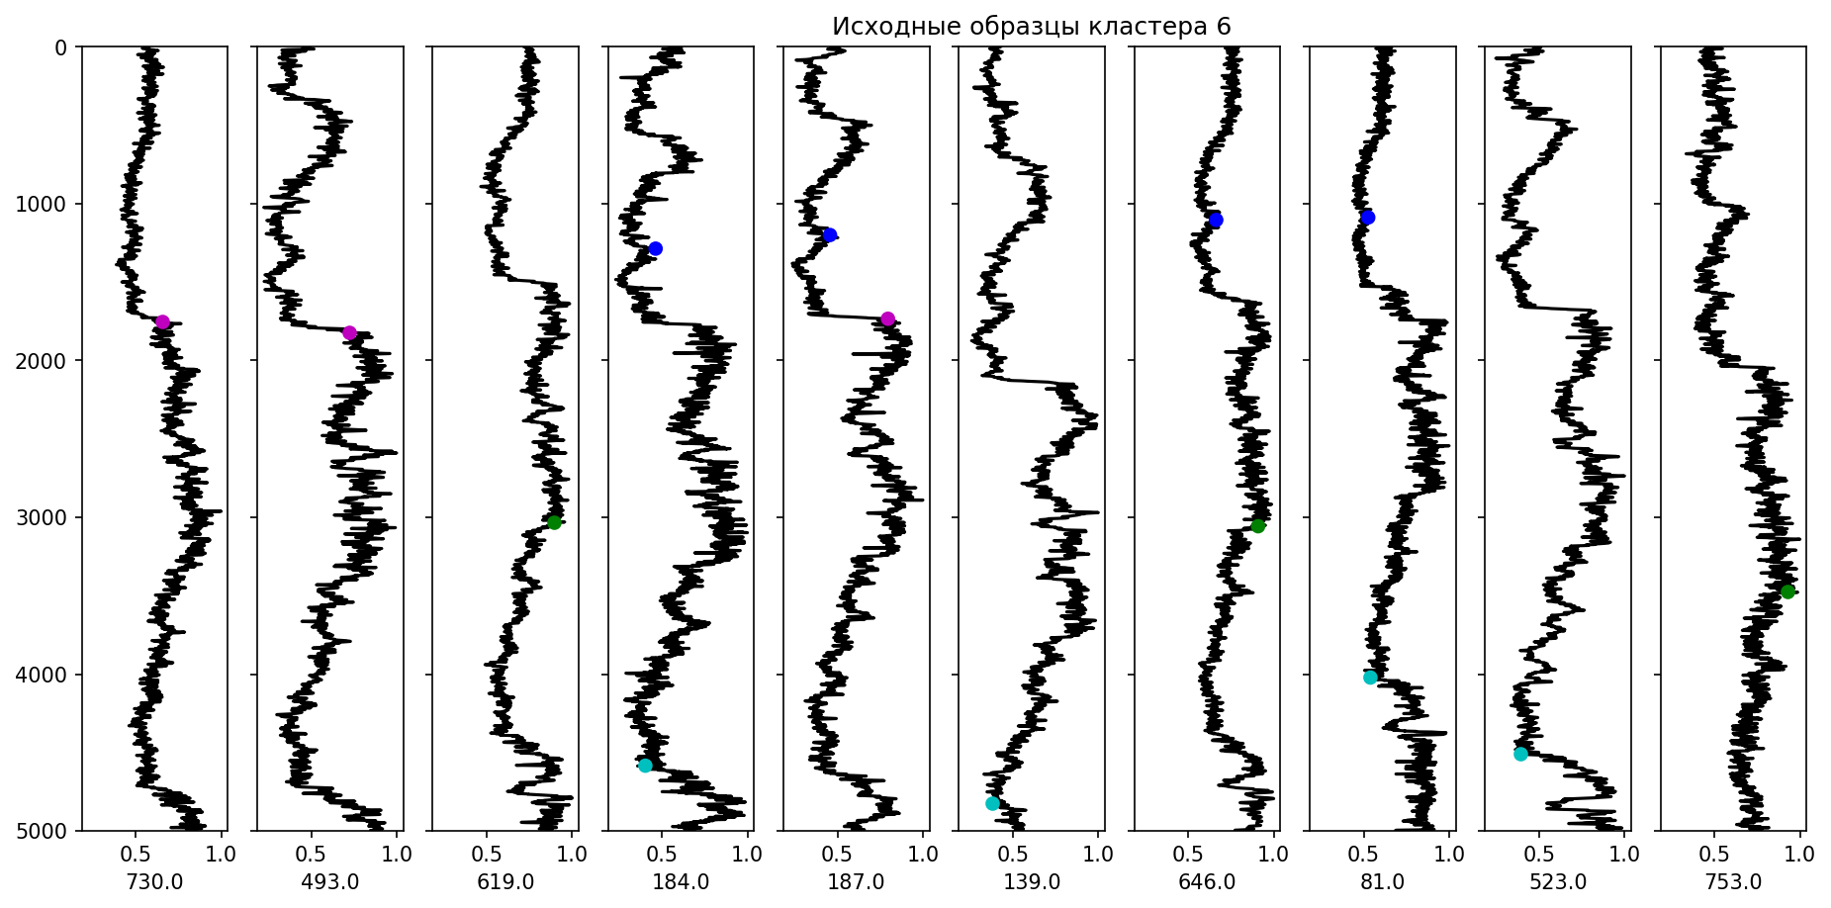

Slide 21
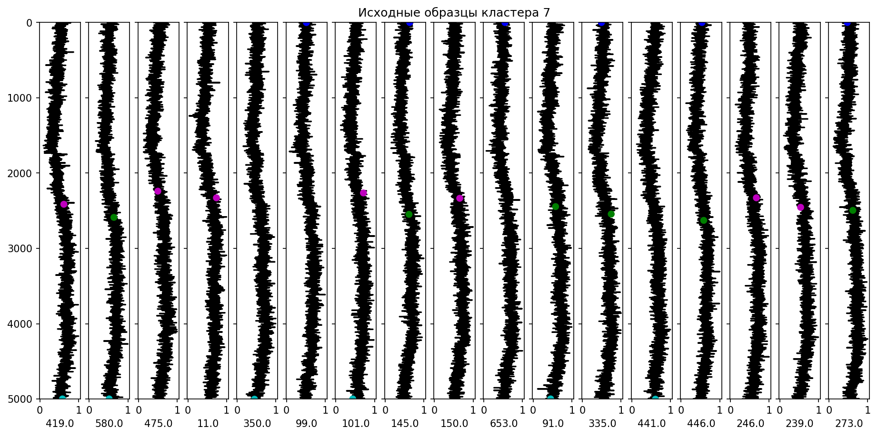

Slide 22
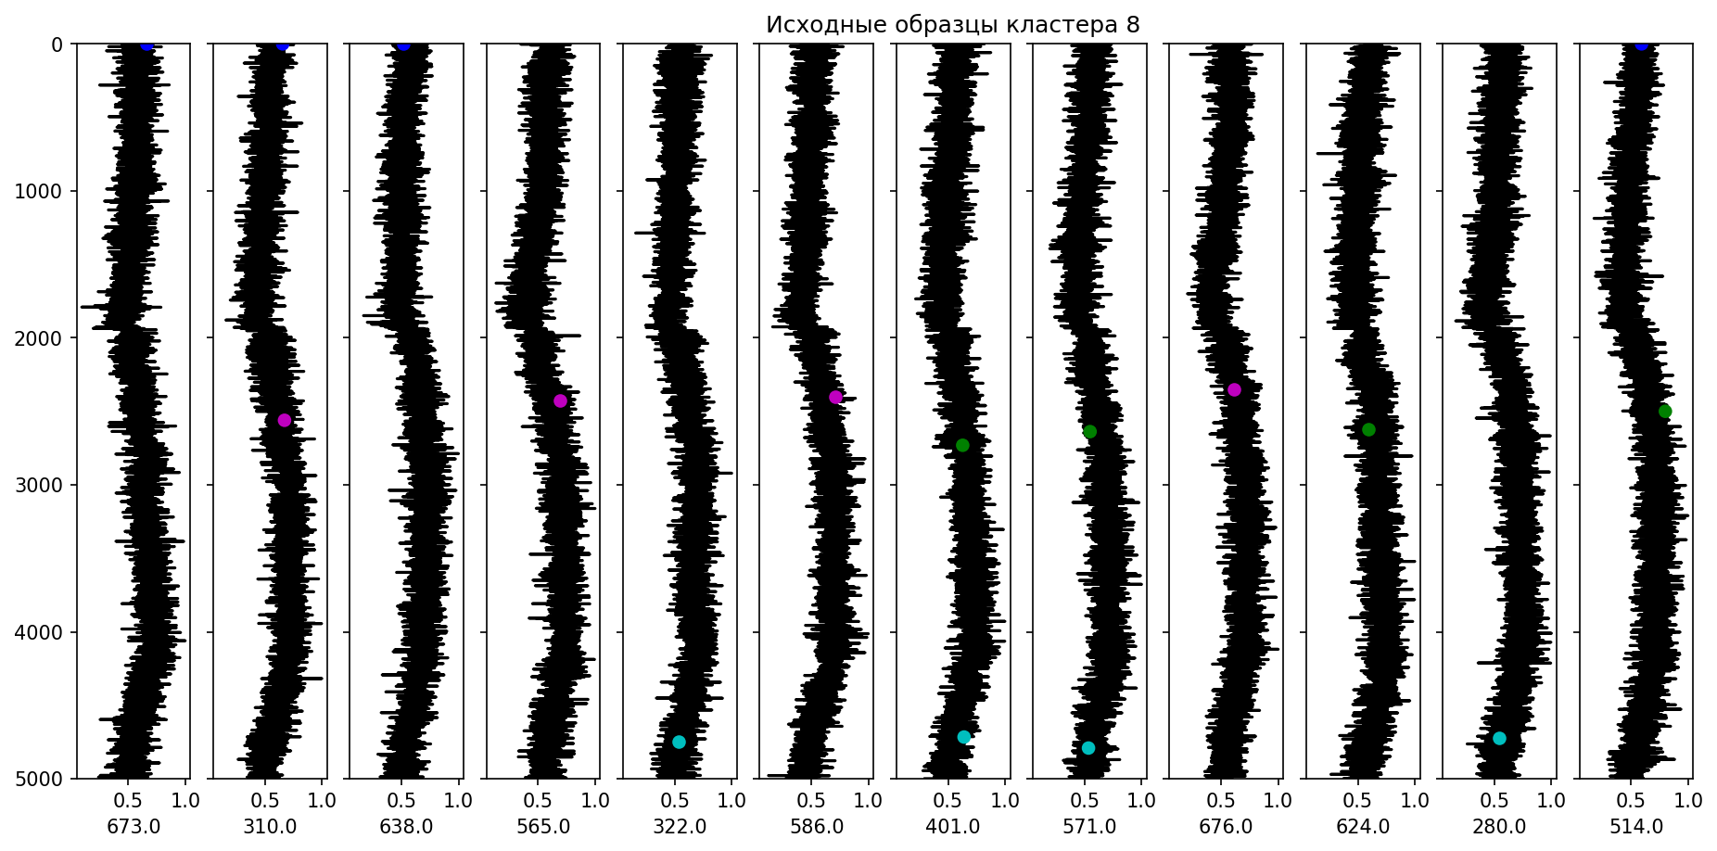

Slide 23
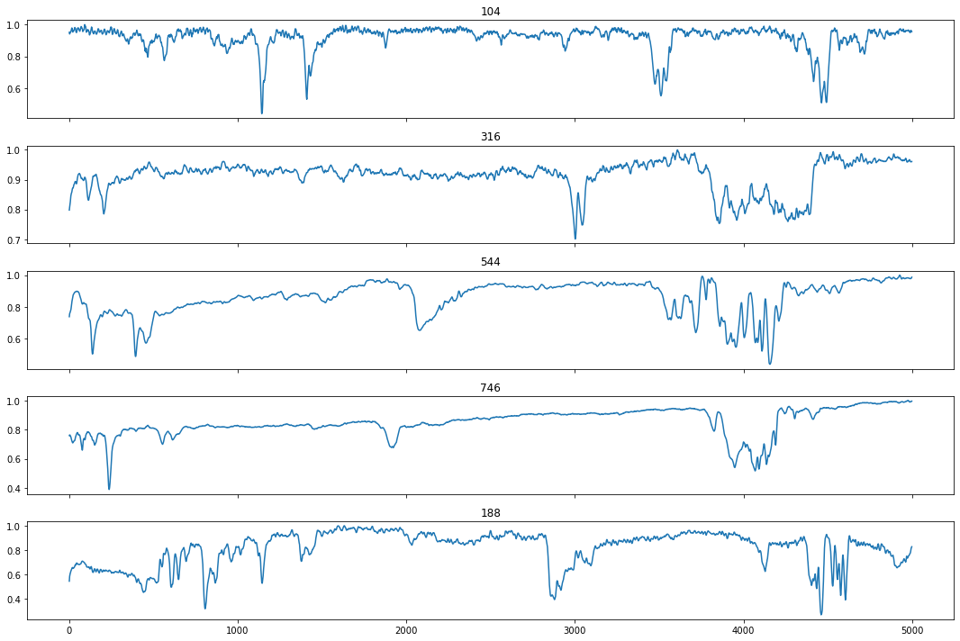

Slide 24
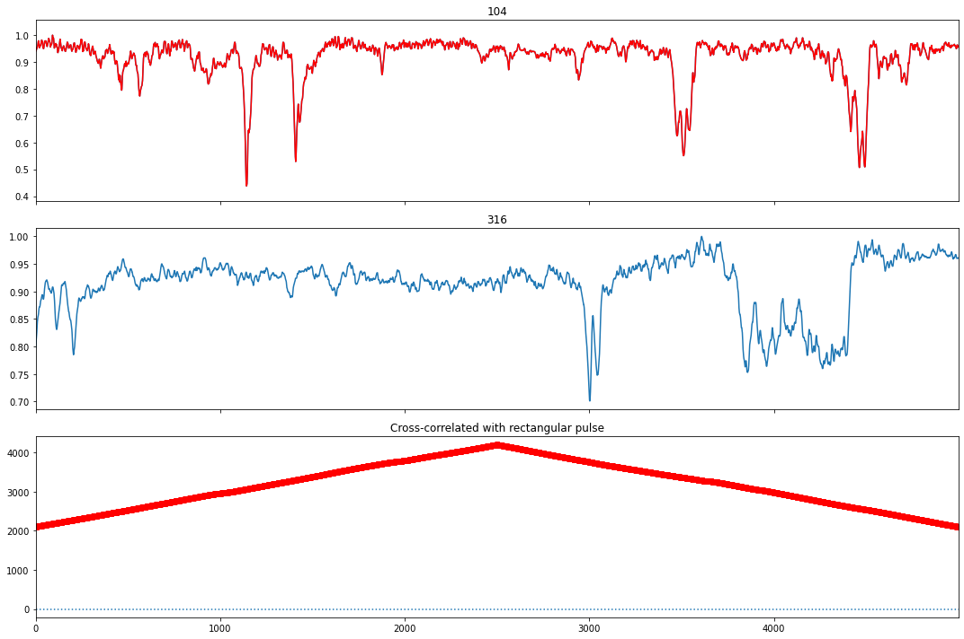

Slide 25
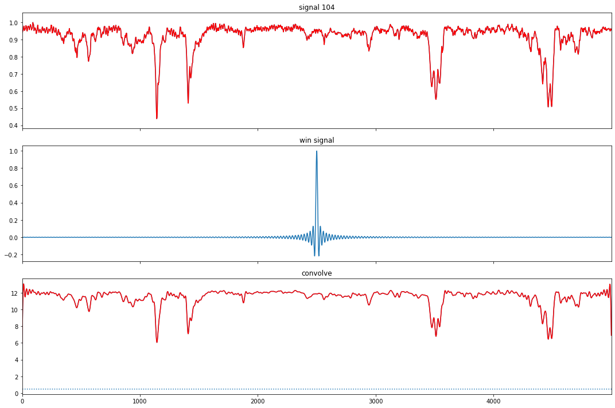

Slide 26
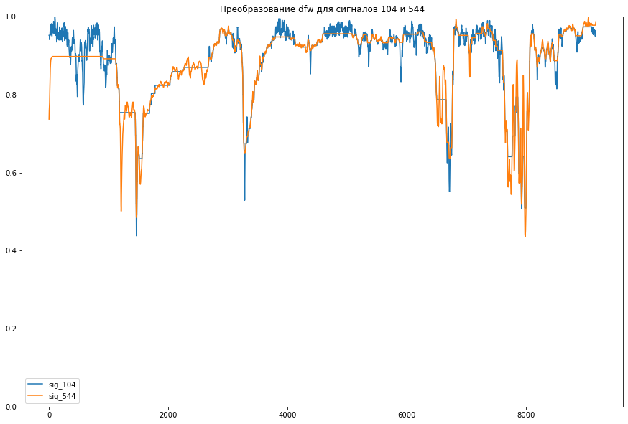

Slide 27
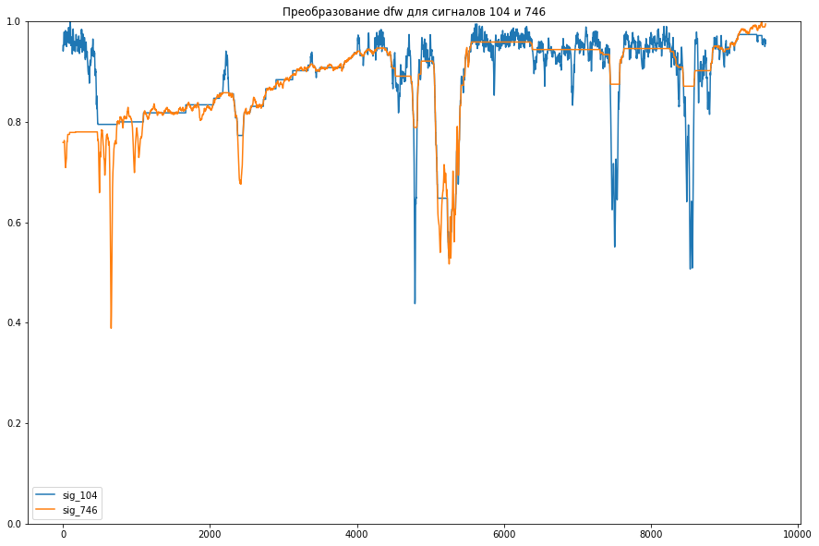

Slide 28
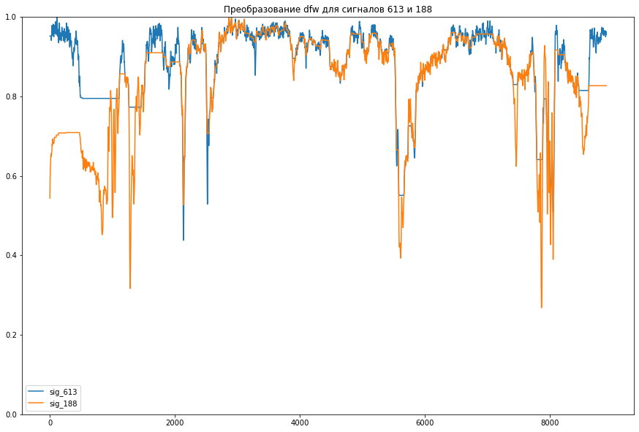

Slide 29
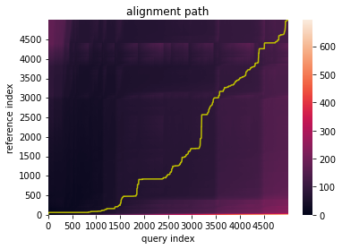
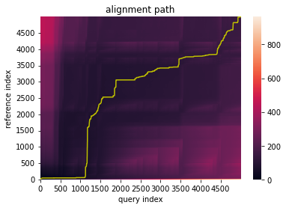

Slide 30
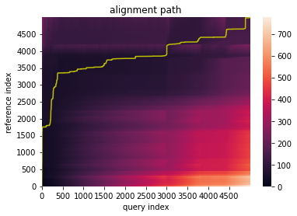
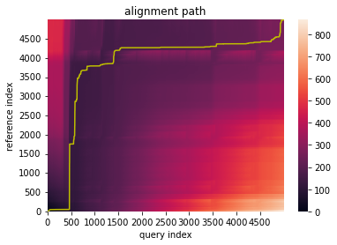

Slide 31
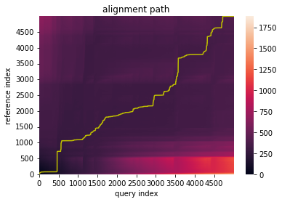

Slide 32
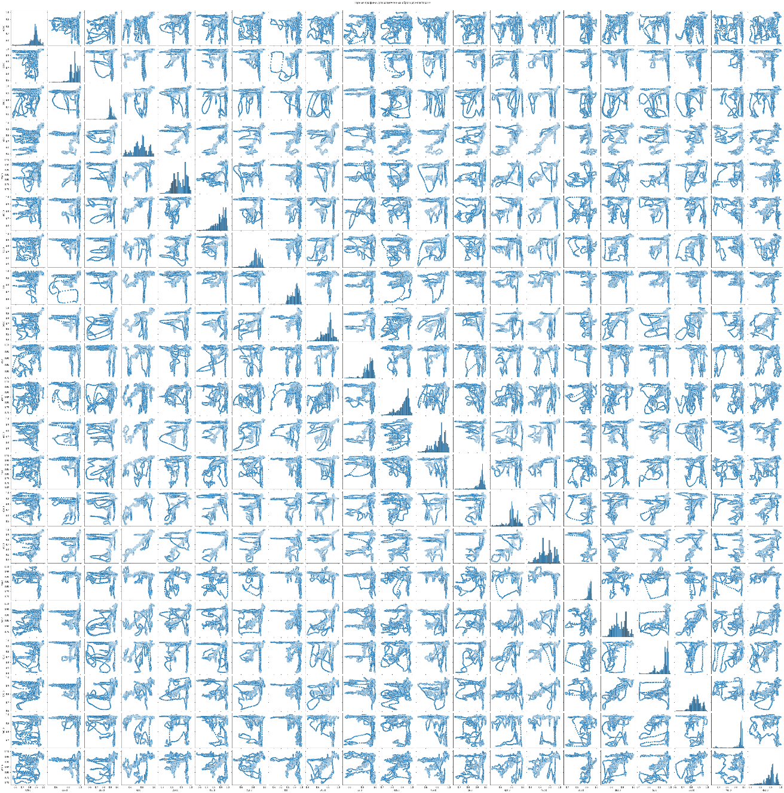
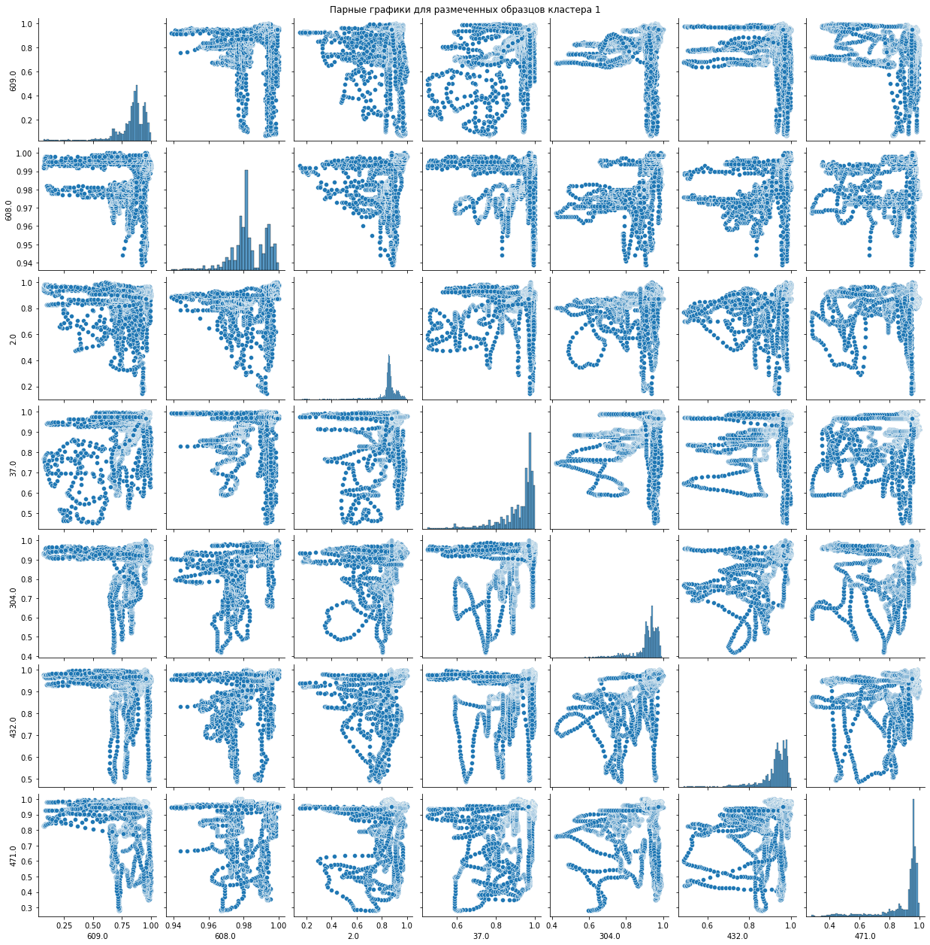

Slide 33
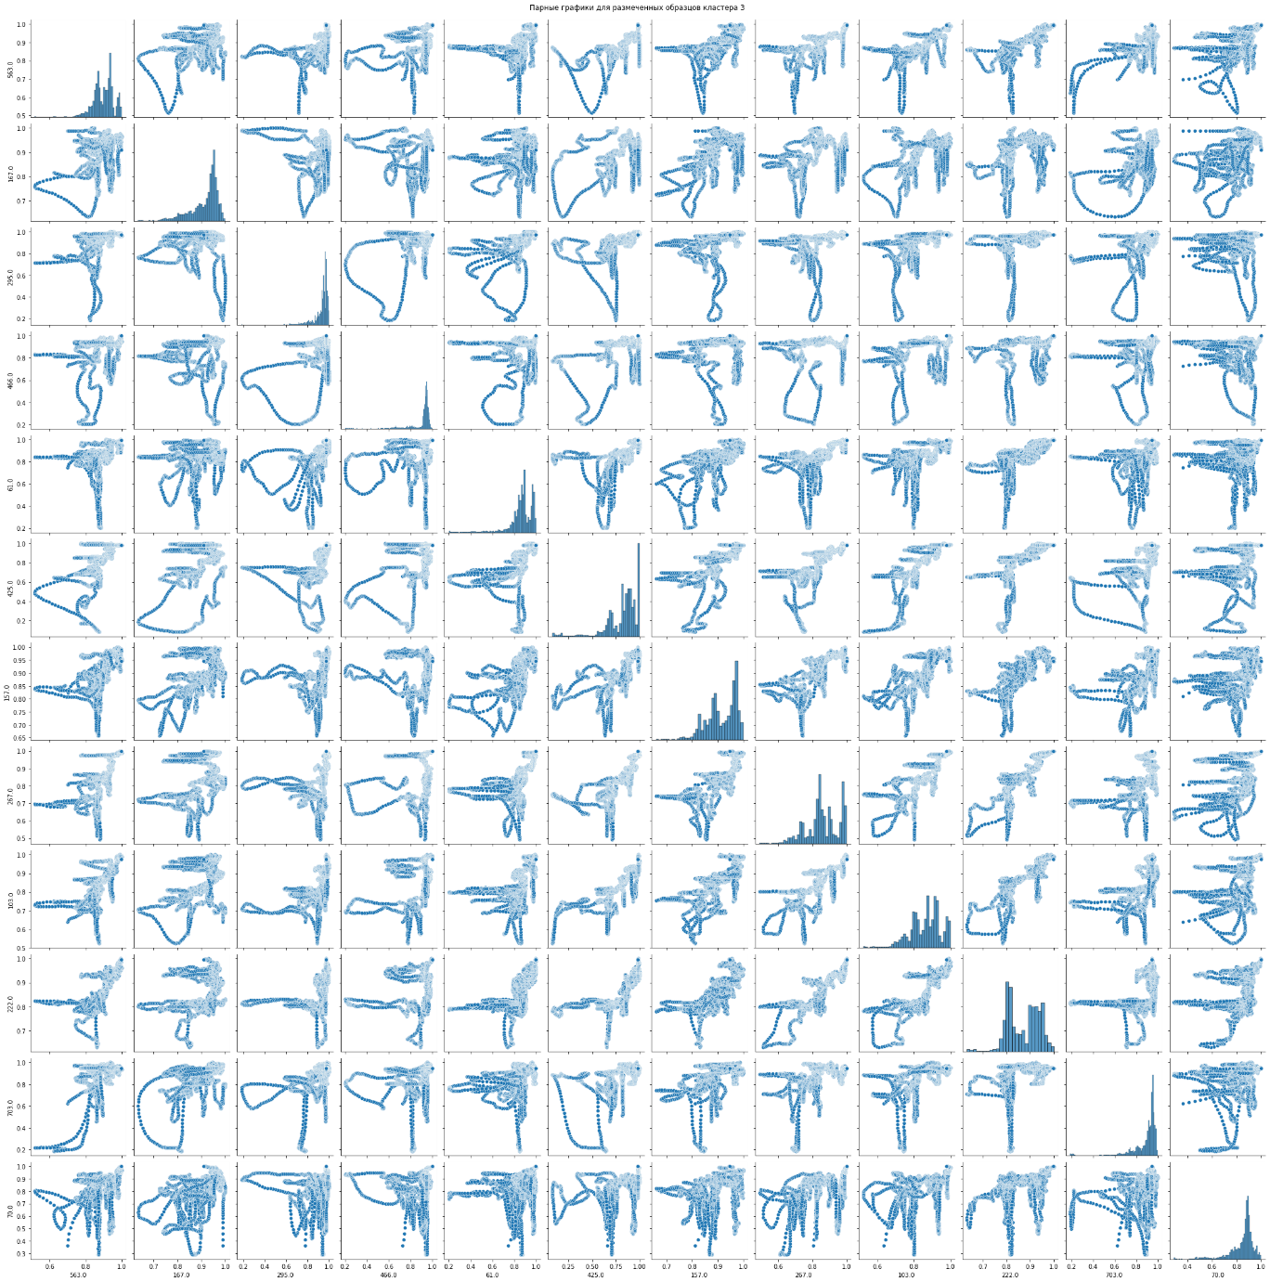
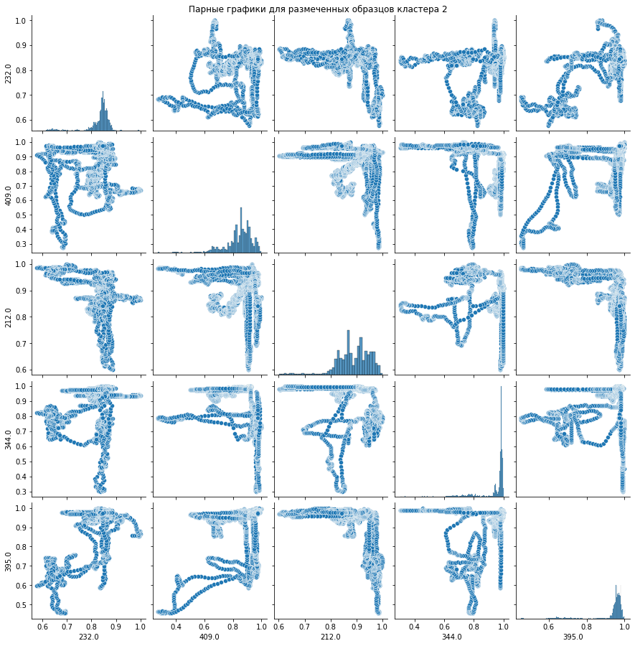

Slide 34
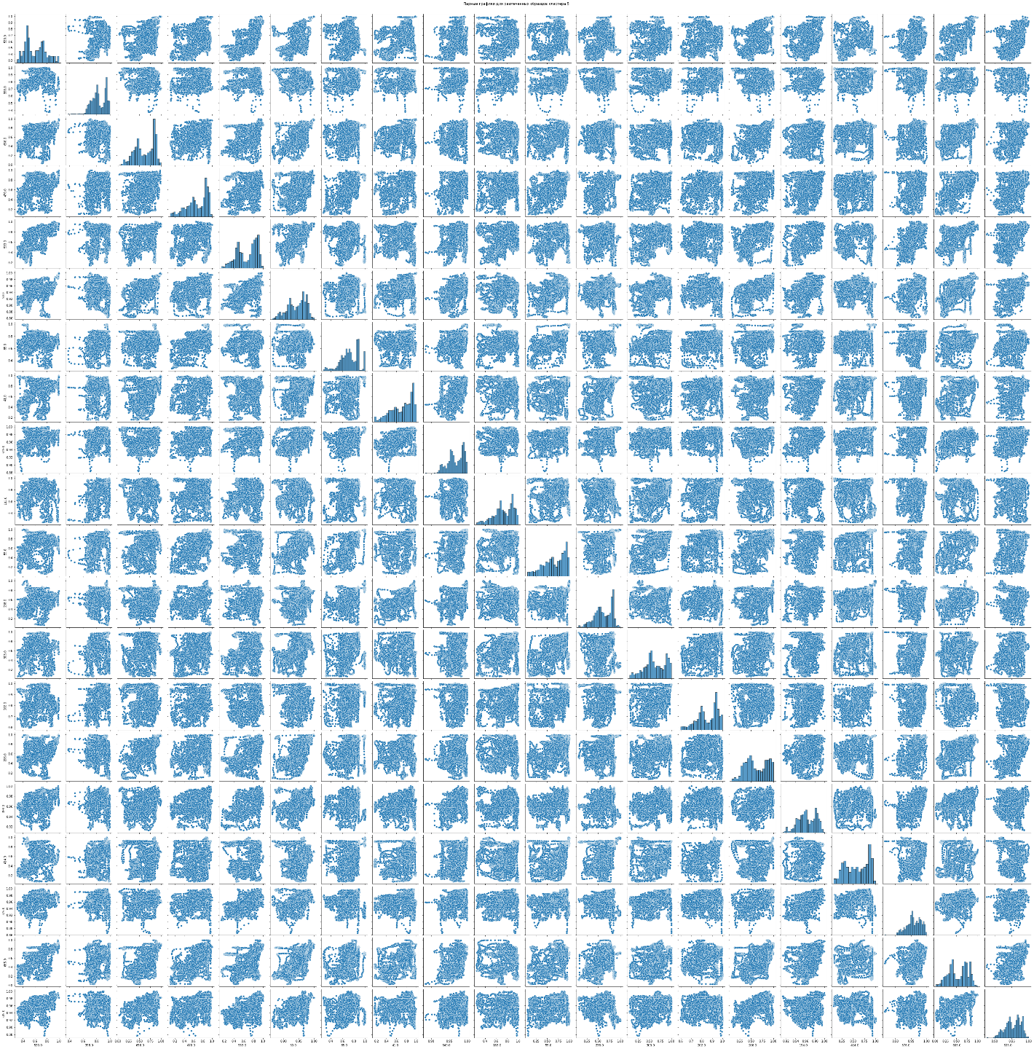
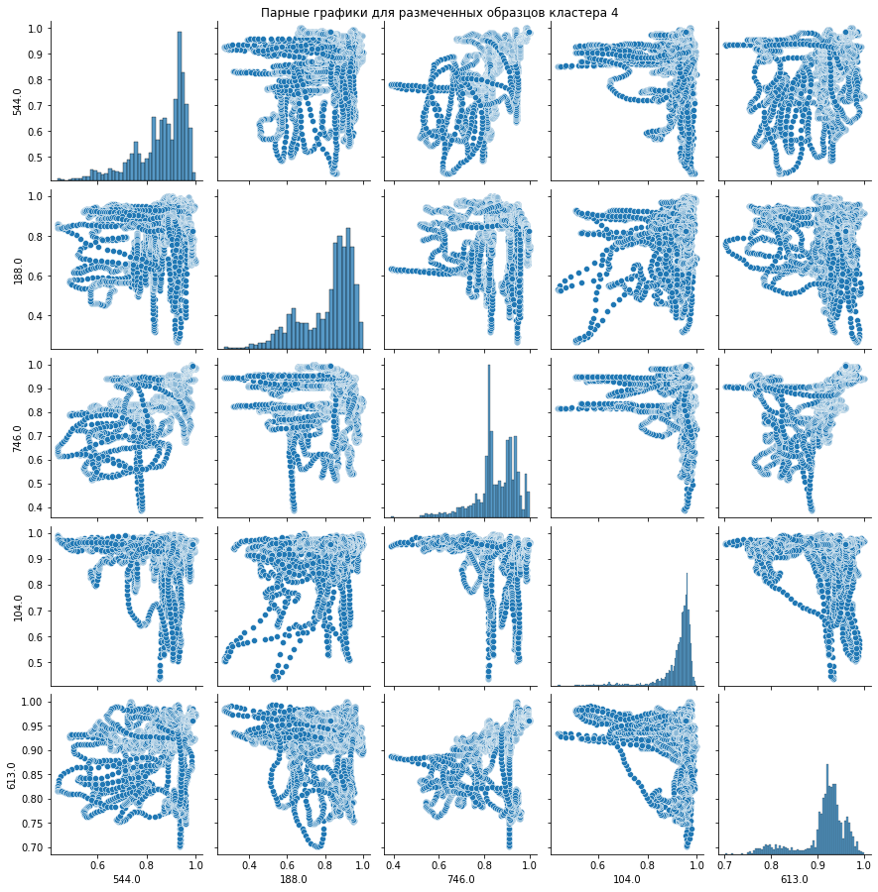

Slide 35
